Slide 1
Analisi Colata In Bassa Pressione

Slide 2
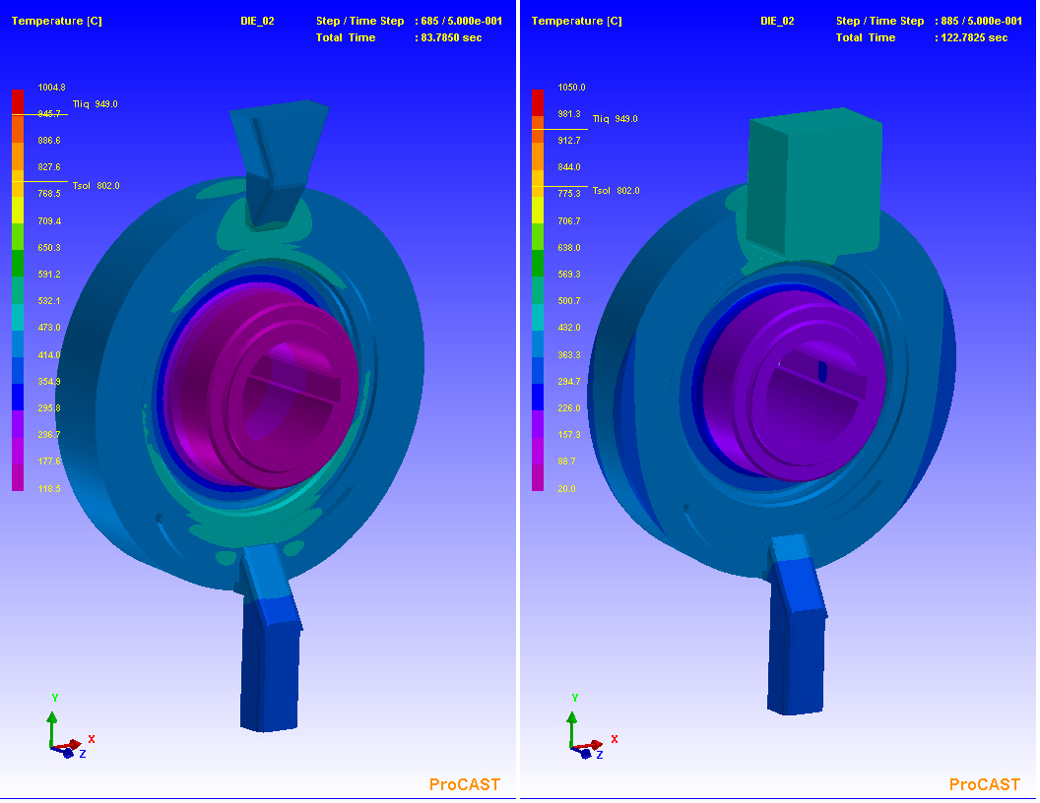
Soluzione 2:
Montante “Grande”.
Tutto lo scasso è stato utilizzato come montante
Soluzione 1:
Montante “piccolo”

Slide 3
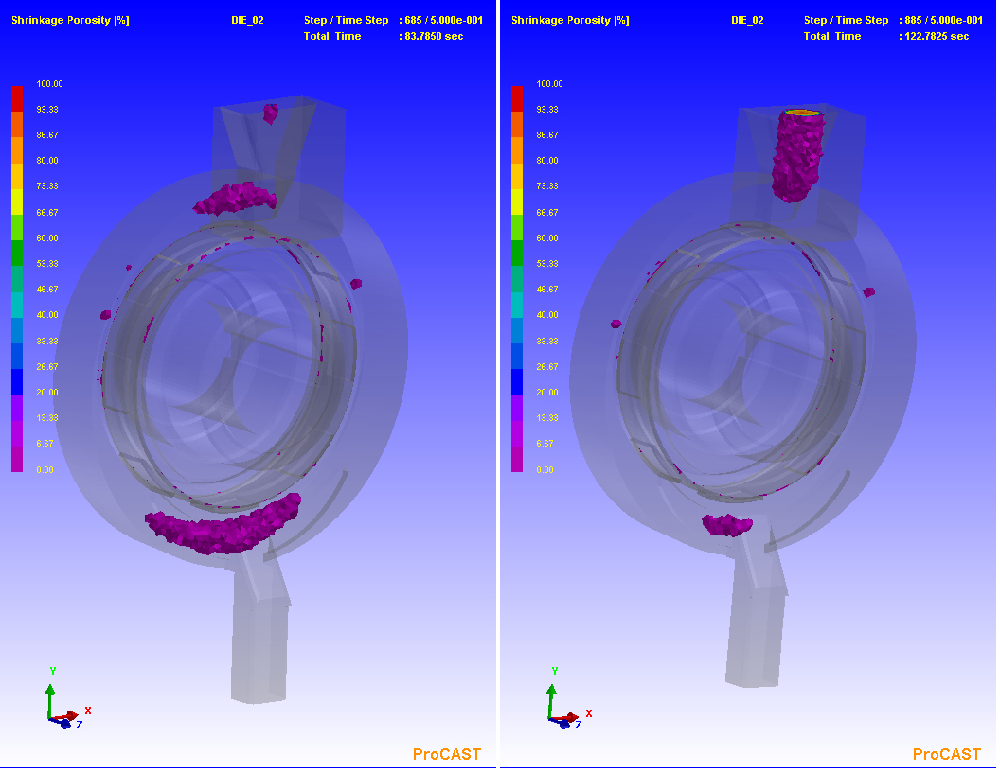
Confronto Porosità
Soluzione 2:
Montante “Grande”.
Tutto lo scasso è stato utilizzato come montante
Soluzione 1:
Montante “piccolo”
Resta una porosità importante all’attacco di colata. Non potendo simulare la sovrapressione imposta a fine riempimento, non è possibile affermare con certezza se rimarrà oppure no.

Slide 4
Filmato: clicca sotto per avviare
Questo filmato descrive riempimento e solidificazione.

Slide 5
Osservazioni:
1: La soluzione “montante Grande” permette di ottenere gradi di porosità inferiori.
Non potendo simulare l’effetto della sovrapressione a fine riempimento, non è possibile valutare se tale porosità verrà compensata o rimarrà nel getto.
2: Probabilmente disporre 2 montanti a 120 gradi rispetto all’attacco di colata può essere una soluzione risolutiva per le porosità
3: L’analisi del riempimento suggerisce che la “mezzaluna” sull’attacco di colata è poco utile.

